Slide 1
Program Assignment No. 06 Process Scheduling
컴퓨터융합소프트웨어학과
2021270678 - 나강민

Slide 2
2. Table of Content
1. Title Page
2. Table of content
3. System Description
4. Test description
6. Self-evaluation
5. User documentation

Slide 3
3. System Description – 개요
목적:
이 시스템은 다양한 버스트 시간과 I/O 간격을 가진 프로세스 집합에 대한 선점형 SJF 스케줄링 알고리즘을 시뮬레이션하는 것을 목표로 합니다.
데이터 구조:
프로세스 구조 (typedef struct Process):
data: 프로세스 ID, 도착 시간, CPU 버스트 시간 및 I/O 버스트 시간을 포함한 프로세스 정보를 저장하는 배열입니다.
waiting_time: 프로세스의 대기 시간을 추적합니다.
remaining_burst: 현재 CPU 버스트의 남은 시간을 추적합니다.
ready_queue_time: 프로세스가 준비 큐에 들어온 시간을 기록합니다.
wait_queue_time: 프로세스가 대기 큐에 들어온 시간을 기록합니다.
큐:
readyQueue: 실행 준비가 된 프로세스의 큐를 나타냅니다.
runningQueue: 현재 실행 중인 프로세스의 큐를 나타냅니다.
waitQueue: I/O 완료를 기다리는 프로세스의 큐를 나타냅니다.
파일 읽기:
시스템은 명령줄 인수로 지정된 파일에서 프로세스 정보를 읽습니다.
파일에는 프로세스 ID, 도착 시간, CPU 버스트 시간 및 I/O 버스트 시간과 같은 프로세스 세부 정보가 포함되어 있습니다.

Slide 4
3. System Description – 개요
스케줄링 알고리즘:
프로세스는 선점형 SJF 알고리즘을 사용하여 스케줄됩니다.
프로세스 도착 시 준비 큐로 이동됩니다.
준비 큐에서 남은 버스트 시간이 가장 짧은 프로세스가 선택되어 실행 큐로 이동됩니다.
실행 중인 프로세스는 하나의 시간 단위 동안 실행됩니다.
CPU 버스트를 완료한 경우 프로세스는 I/O 버스트가 완료될 때까지 대기 큐로 이동됩니다.
준비 큐와 대기 큐에 있는 프로세스의 대기 시간이 업데이트됩니다.
시뮬레이션 루프:
시스템은 시간이 이산적으로 증가하는 시뮬레이션 루프에서 작동합니다.
선점형 SJF 알고리즘에 기반하여 프로세스가 준비, 실행 및 대기 큐 간 이동합니다.
완료 및 메트릭스:
모든 프로세스가 실행을 완료할 때까지 시뮬레이션이 계속됩니다.
대기 시간의 합으로 모든 프로세스의 총 턴어라운드 시간을 계산합니다.
출력:
시스템은 입력 파일의 내용을 출력합니다.
시뮬레이션 후 선점형 SJF 스케줄러의 효율을 평가하기 위한 측정 항목으로 총 턴어라운드 시간을 출력합니다.
오류 처리:
파일을 열 수 없는 경우 기본 오류 메시지를 출력합니다.
참고 사항:
남은 버스트 시간을 기준으로 준비 큐를 정렬하는 것이 필요합니다 (제공된 코드에는 구현되어 있지 않음).
I/O 버스트, 대기 시간 및 프로세스 완료를 처리하기 위한 추가 로직을 구현해야 합니다.
코드는 선점형 SJF 스케줄러의 기초를 제공하며 특정 스케줄링 요구 사항에 따라 세부 사항을 조정해야 합니다.

Slide 5
3. System Description – flow
printErrorAndExit 함수:
목적: 에러 메시지를 출력하고 프로그램을 종료하는 함수.
흐름:
함수에 전달된 에러 메시지를 출력.
exit(0)를 호출하여 프로그램 종료.
readProcessesFromFile 함수:
목적: 파일에서 프로세스 정보를 읽어 배열에 저장하는 함수.
흐름:
파일을 열고 실패하면 printErrorAndExit를 호출하여 에러 메시지 출력 및 종료.
파일에서 한 줄씩 읽어 str에 저장.
각 행을 토큰 분리하고, 토큰을 정수로 변환하여 processInfo 배열에 저장.
extractProcessInfo 함수:
목적: 프로세스 정보 배열에서 필요한 정보를 추출하여 전역 변수에 저장하는 함수.
흐름:
각 프로세스의 ID, 도착 시간, CPU Burst 값을 전역 배열에 저장.

Slide 6
3. System Description – flow
calculateTotalCpuBurst 함수:
목적: 모든 프로세스의 모든 CPU Burst를 합산하는 함수.
흐름:
allcpuburst 배열에 각 프로세스의 모든 CPU Burst를 합산하여 저장.
processScheduling 함수:
목적: CPU 스케줄링 및 대기 시간 계산.
흐름:
minCpuBurst 배열을 사용하여 각 시간 단위별 최소 CPU Burst 값을 찾음.
찾은 최소 CPU Burst에 해당하는 프로세스를 실행하고, 해당 프로세스의 CPU Burst 값을 감소시킴.
모든 CPU Burst가 완료된 프로세스의 Finish Time을 계산 및 저장.
시간을 증가시켜 스케줄링 시뮬레이션을 진행.
printWaitingTime 함수:
목적: 각 프로세스의 대기 시간 및 평균 대기 시간을 출력하는 함수.
흐름:
각 프로세스의 대기 시간을 계산하고 출력.
평균 대기 시간을 계산하여 출력.
main 함수:
흐름:
명령행 인수 검사 후 파일 읽기 함수 호출.
파일에서 읽은 프로세스 정보를 가공하고 필요한 정보 추출 및 계산을 위해 각 함수 호출.
최종적으로 대기 시간 출력 함수 호출.

Slide 7
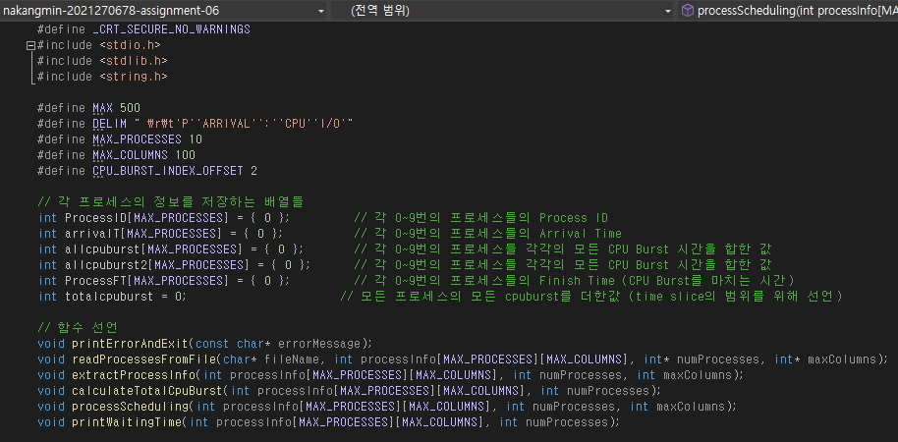
3. System Description – 라이브러리 및 전역변수, 스레드

Slide 8
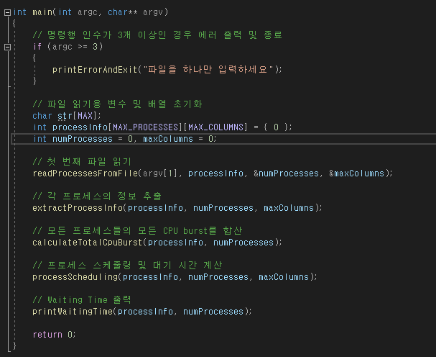
3. System Description – main

Slide 9
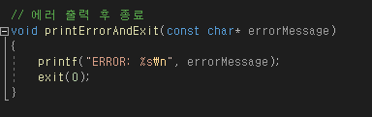
3. System Description – 에러 처리

Slide 10
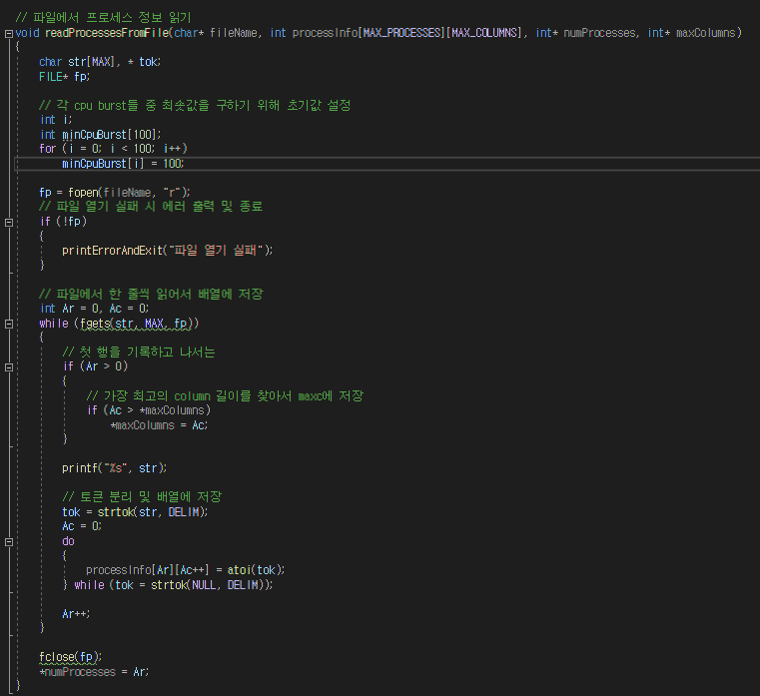
3. System Description – 파일에서 프로세스 정보 읽기

Slide 11
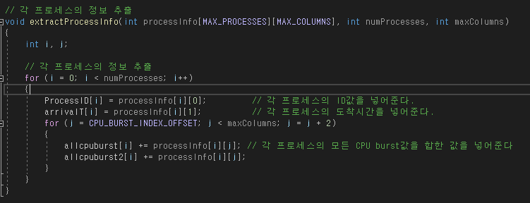
3. System Description – 각 프로세스의 정보 추출

Slide 12
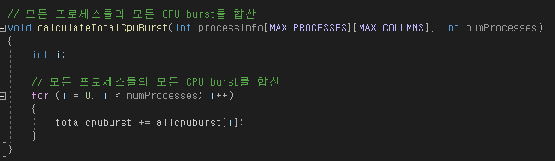
3. System Description – 모든 프로세스들의 모든 CPU burst를 합산

Slide 13
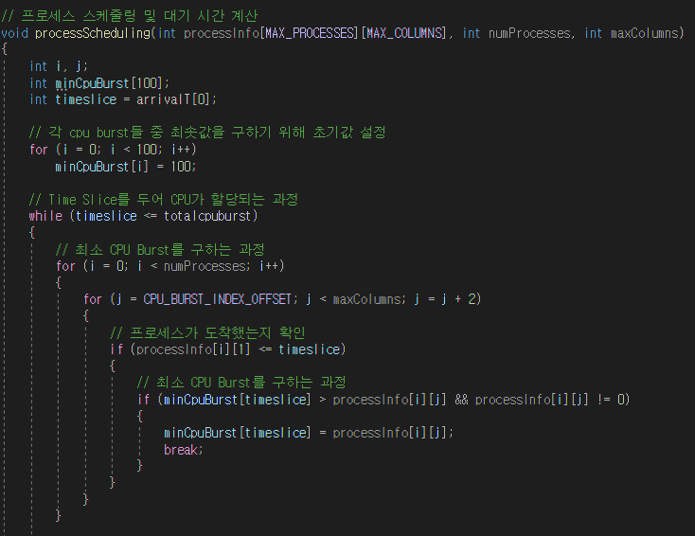
3. System Description – 프로세스 스케줄링 및 대기 시간 계산(1)

Slide 14
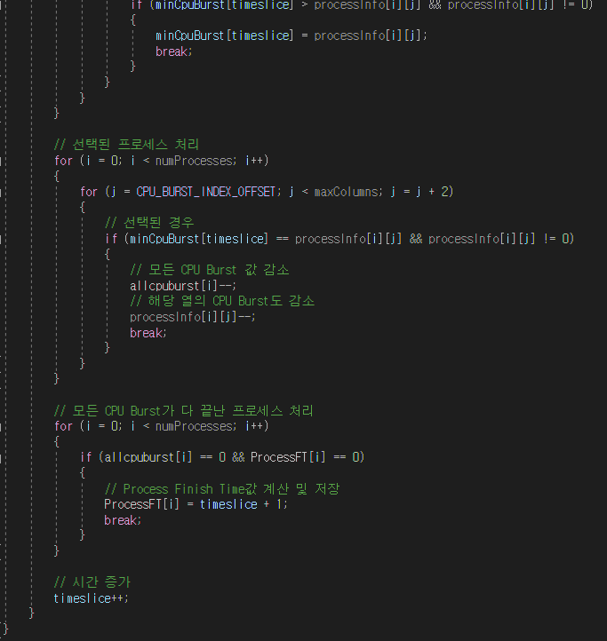
3. System Description – 프로세스 스케줄링 및 대기 시간 계산(2)

Slide 15
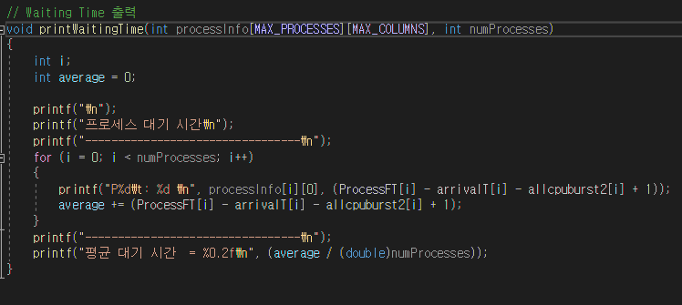
3. System Description – Waiting Time 출력

Slide 16
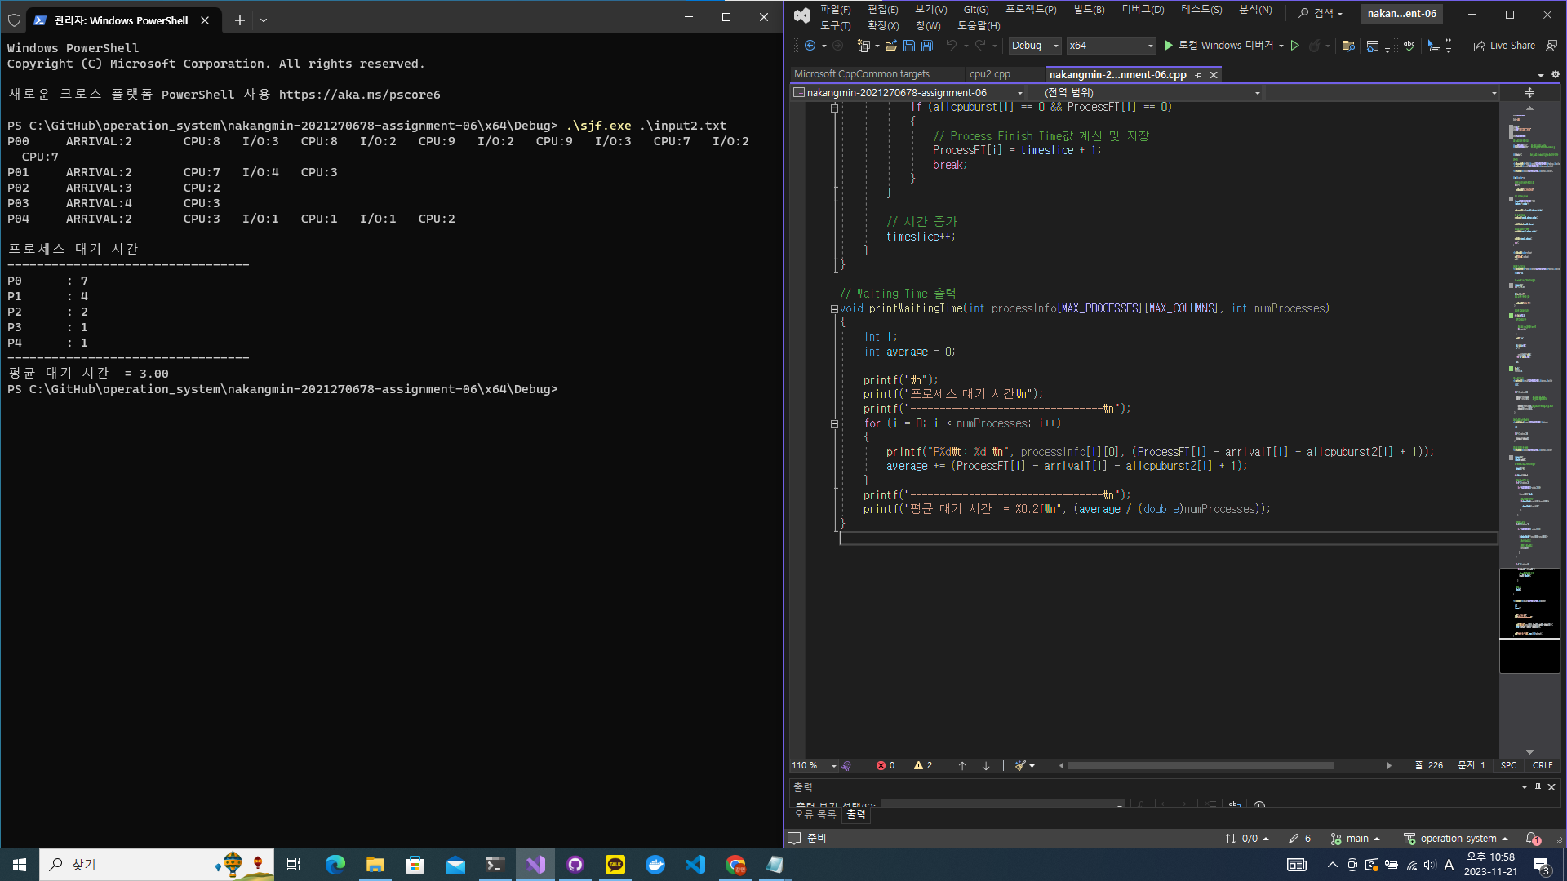
4. Test Description

Slide 17
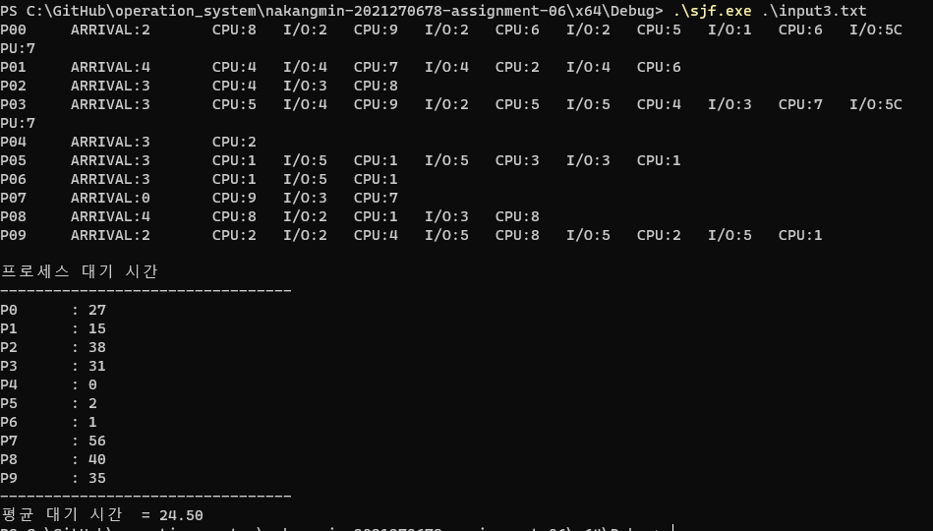
4. Test Description

Slide 18
5. User documentation
Github
https://github.com/KangminNa/operation_system/tree/main/nakangmin-2021270678-assignment-06
Zip 파일
압축파일 받아서 압축을 해제한다.
이후 cmd에 압축해제한 파일 디렉토리로 이동한다
$ pstree.exe 입력한다.
Visual Studio 2022
프로그램 실행 : <Ctrl + F5> 또는 [디버그] > [디버깅하지 않고 시작] 메뉴
프로그램 디버그 : <F5> 키 또는 [디버그] > [디버깅 시작] 메뉴

Slide 19
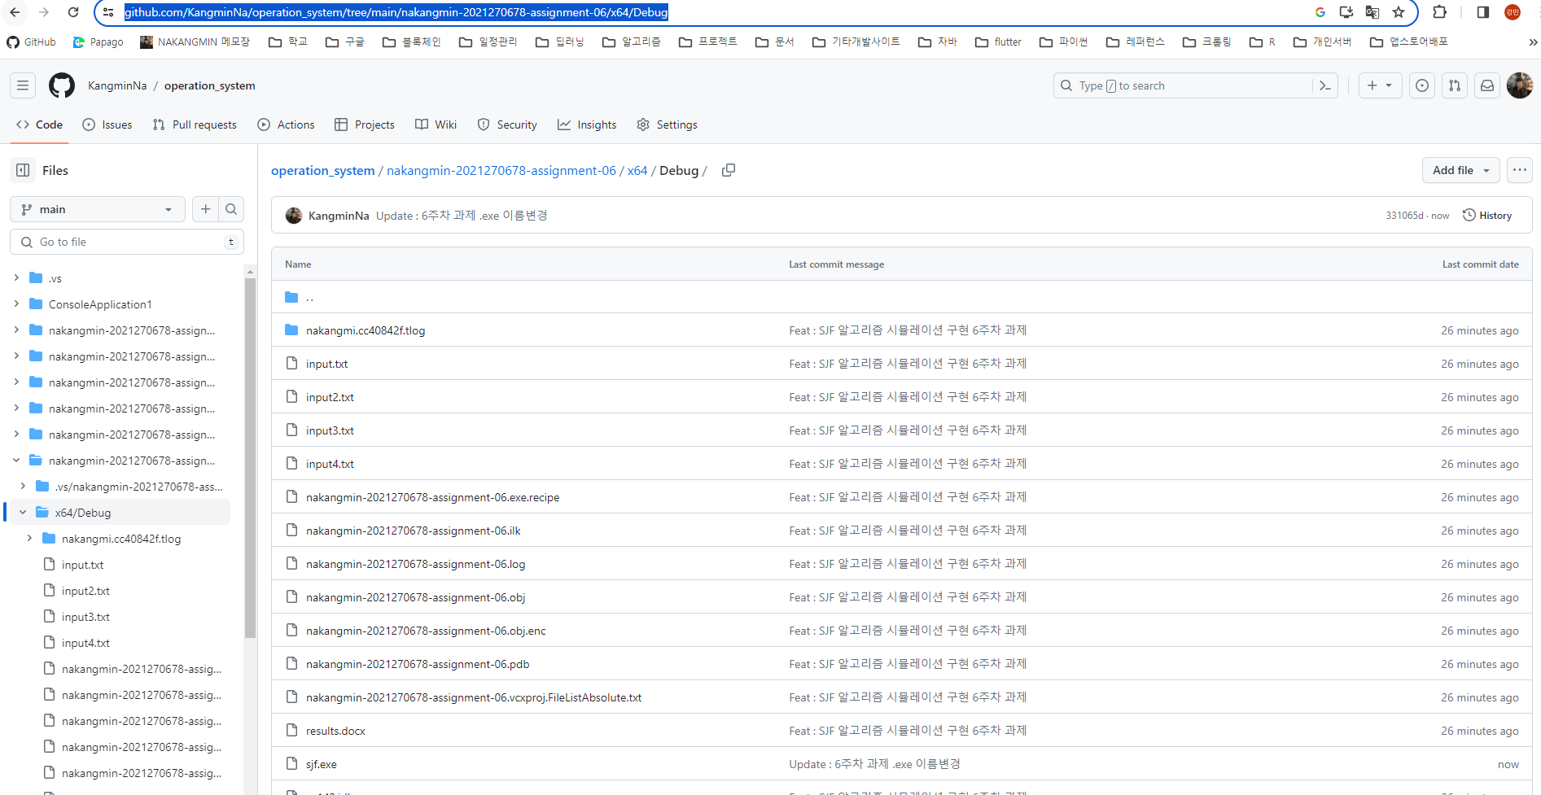
5. User documentation
nakangmin-2021270678-assignment-06 안에 sjf.exe 을 입력한다.

Slide 20
5. User documentation
Visual Studio 2022 프로그램 실행
<Ctrl+F5> 또는 [디버그] > [디버깅하지 않고 시작] 메뉴
프로그램 디버그: <F5> 키 또는 [디버그] > [디버깅 시작] 메뉴
시작을 위한 팁
[솔루션 탐색기] 창을 사용하여 파일을 추가/관리합니다.
[팀 탐색기] 창을 사용하여 소스 제어에 연결합니다.
[출력] 창을 사용하여 빌드 출력 및 기타 메시지를 확인합니다.
[오류 목록] 창을 사용하여 오류를 봅니다.
[프로젝트] > [새 항목 추가]로 이동하여 새 코드 파일을 만들거나, [프로젝트] > [기존 항목 추가]로 이동하여 기존 코드 파일을 프로젝트에 추가합니다.
나중에 이 프로젝트를 다시 열려면 [파일] > [열기] > [프로젝트]로 이동하고 .sln 파일을 선택합니다.

Slide 21
6. Self-evaluation
결론
정말 너무 어려웠습니다. 제일 어려웠던건 로직을 어떻게 짤까도 있지만 c언어의 한계로 인해 c언어 공부를 더 많이 한거 같습니다. 정말... 제대로된 로직이 아니여서 조금 아쉽지만 그래도 더 이상 이 코드를 보면 토할거같아서 이만 제출합니다.

